Slide 1

拓展模块 2
声音传感器

Slide 2
模块描述
1 可以检测周围环境的声音强度,使用注意：此传感器只能识别声音的有无（根
据震动原理）不能识别声音的大小或者特定频率的声音
2 灵敏度可调（蓝色数字电位器调节）
3 工作电压3.3V-5V
5 输出形式数字开关量输出（0 和1 高低电平）
6 设有固定螺栓孔，方便安装
7 小板PCB 尺寸：3.4cm * 1.6cm

Slide 3
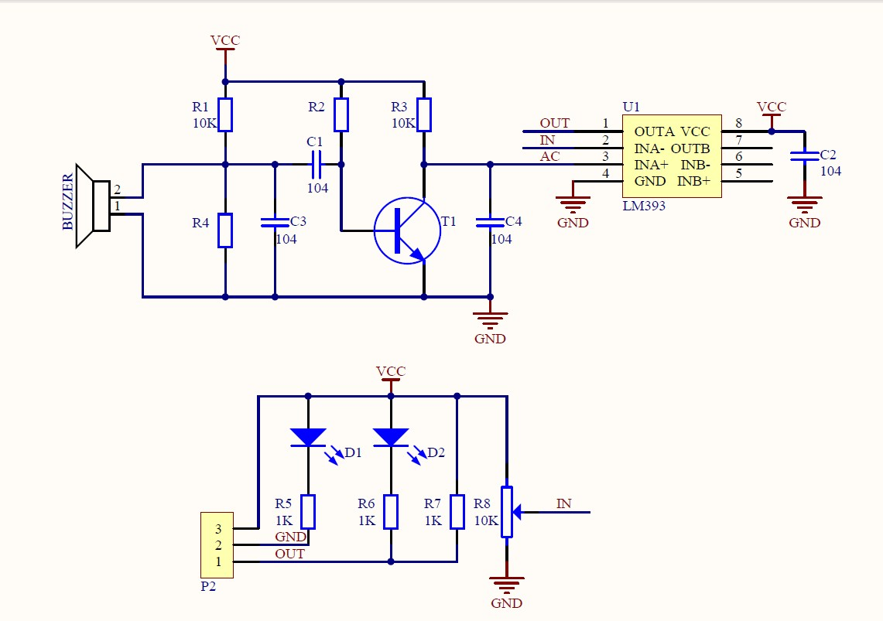
模块原理图

Slide 4
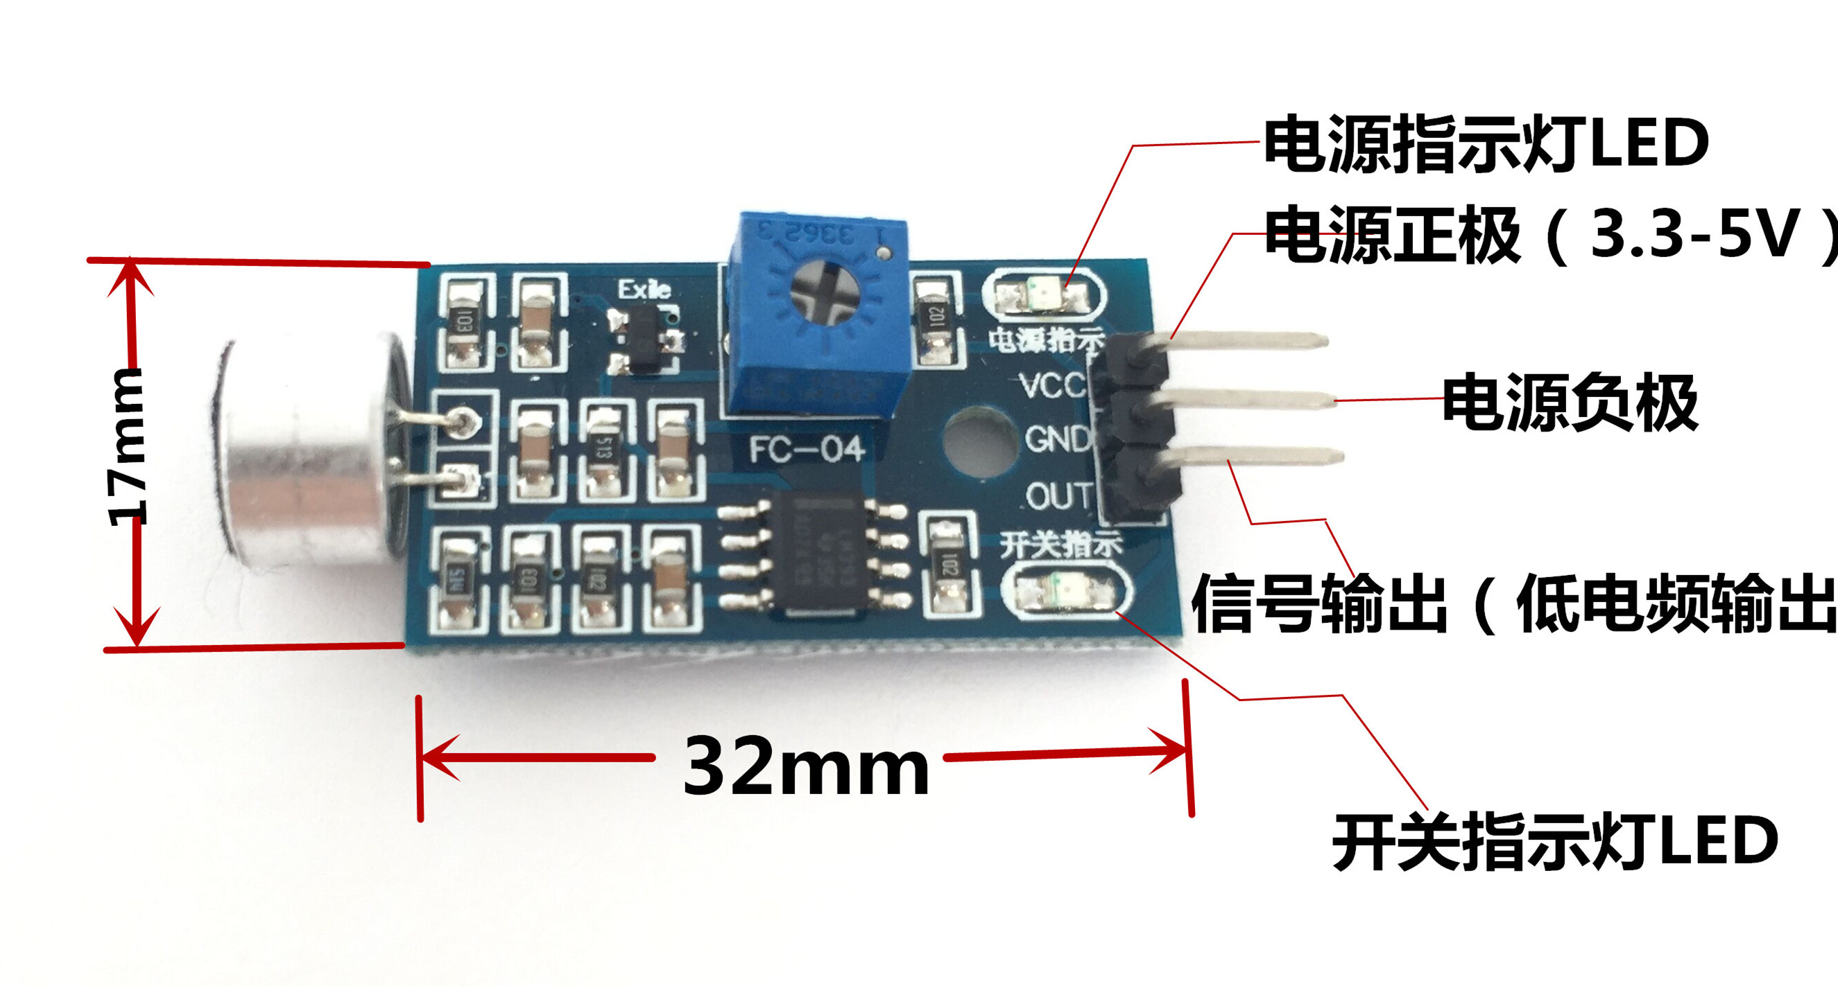
模块接口说明
1 VCC 外接3.3V-5V 电压（可以直接与5v 单片机和3.3v 单片机相连）
2 GND 外接GND
3 DO 小板数字量输出接口（0 和1）

Slide 5
使用说明
  1 声音模块对环境声音强度最敏感，一般用来检测周围环境的声音强度。
  2 模块在环境声音强度达不到设定阈值时，DO 口输出高电平，当外界环境声音强度超过设定阈值时，模块D0 输出低电平；
  3 小板数字量输出D0 可以与单片机直接相连，通过单片机来检测高低电平，由此来检测环境的声音；

